Slide 1
Văn bản 1:
NHÀ THƠ CỦA QUÊ HƯƠNG
LÀNG CẢNH VIỆT NAM
- XUÂN DIỆU -

Slide 2
K | W | L
- Em biết những tác phẩm nào viết về mùa thu? - Hãy đọc một đoạn trong văn bản ấy. - Cảm nhận của về vẻ đẹp của mùa thu được phác họa trong văn bản mà em yêu thích nhất. - Tác giả ấy viết về mùa thu có gì khác mọi người? | Điều em mong muốn được biết qua tiết học này:

Slide 3
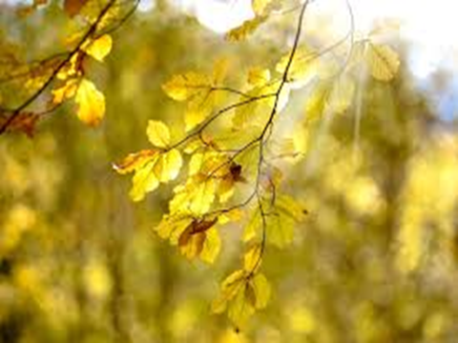
Bỗng nhận ra hương ổi
Phả vào trong gió se
Sương chùng chình qua ngõ
Hình như thu đã về
Sông được lúc dềnh dàng
Chim bắt đầu vội vã
Có đám mây mùa hạ
Vắt nửa mình sang thu
Vẫn còn bao nhiêu nắng
Đã vơi dần cơn mưa
Sấm cũng bớt bất ngờ
Trên hàng cây đứng tuổi
(“Sang thu” – Hữu Thỉnh)

Slide 6
I. Tìm hiểu chung
1. Tác giả

Slide 7
1. Tác giả:
- Xuân Diệu (1916 - 1985)
- Tên đầy đủ: Ngô Xuân Diệu
- Quê: Hà Tĩnh
- Ông là một trong những nhà thơ tiêu biểu của thơ ca Việt Nam hiện
đại. Thơ ông nồng nàn, sôi nổi,
thể hiện tấm lòng yêu đời, ham sống
thiết tha. Hoài Thanh từng nhận xét “thiết tha, rạo rực, sôi nổi, băn khoăn như Xuân Diệu”. Bên cạnh thơ ca, ông còn viết nhiều tiểu luận phê bình văn học

Slide 8
* Sự nghiệp sáng tác:
- Nổi tiếng từ phong trào Thơ mới và là gương mặt tiêu biểu của văn học Việt Nam hiện đại
* Tác phẩm:

Slide 10
- Xuất xứ: Trích trong tập “Các nhà thơ cổ điển Việt Nam”, tập 2, xuất bản năm 1982.
- Thể loại: văn xuôi – bài phê bình văn học
- Phương thức biểu đạt: nghị luận
- Luận đề: Vẻ đẹp của mùa thu thôn quê Việt Nam qua ba bài thơ thu của Nguyễn Khuyến
2. Tác phẩm:

Slide 11
II. KHÁM PHÁ VĂN BẢN.
1. Giới thiệu vấn đề
+ Nguyễn Khuyến nổi tiếng nhất trong văn học Việt Nam là về thơ Nôm
+ Nức danh nhất là ba bài thơ thu: thu điếu, thu ẩm, thu vịnh
+ ba bài thơ hay và điển hình cho mùa thu của Việt Nam, ở miền Bắc nước ta

Slide 12
2. Cách triển khai làm sáng tỏ vấn đề
Thu ẩm | Luận điểm thể hiện vẻ đẹp riêng | Lí lẽ
 |  | Bằng chứng
Thu vịnh | Luận điểm thể hiện vẻ đẹp riêng | Lí lẽ
 |  | Bằng chứng
Thu điếu | Luận điểm thể hiện vẻ đẹp riêng | Lí lẽ
 |  | Bằng chứng

Slide 13
3. Kết thúc vấn đề
+ ba bài thơ thu gộp chung lại là thành công tốt đẹp của quá trình dân tộc hóa nội dung mùa thu cho thật là mùa thu Việt Nam, dân tộc hóa hình thức lời thơ, câu thơ cho thât là Nôm, là Việt Nam

